Slide 1

Исследование клиентов Amazon
Исследование выполнил Селезнев Олег в рамках курса по анализу данных

Slide 2
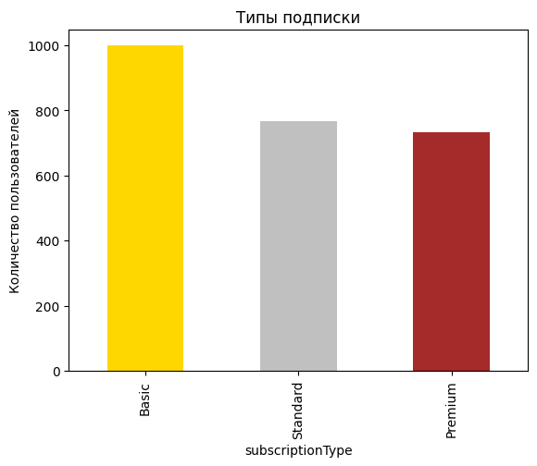
Наибольшей популярностью пользуется подписка Basic

Slide 3
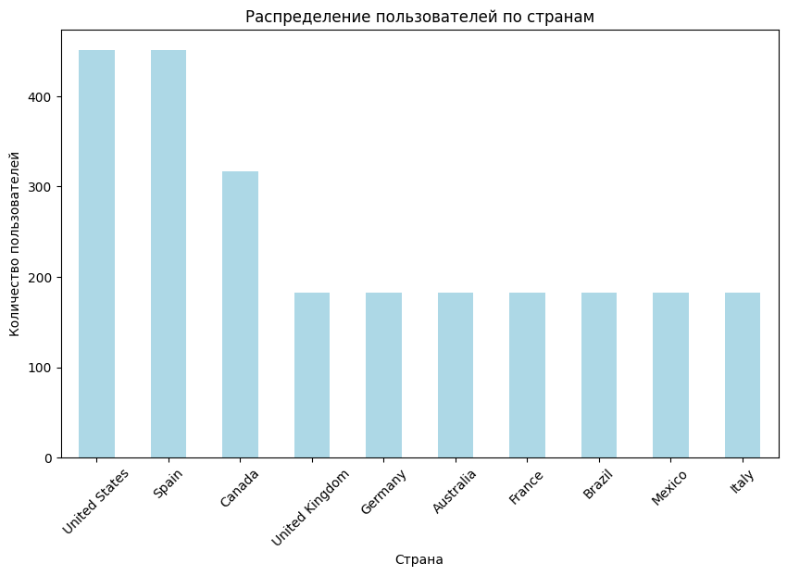
Больше всего пользователей сервисом находятся в USA и Spain

Slide 4
Спасибо за внимание !
Исследование выполнил Селезнев Олег в рамках курса по анализу данных

